Slide 1

ArcGIS应用
第七章 栅格数据空间分析

Slide 2
主要内容
设置分析环境
距离制图
密度制图
表面分析
栅格计算
重分类
统计分析

Slide 3
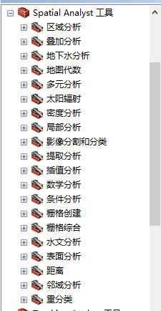
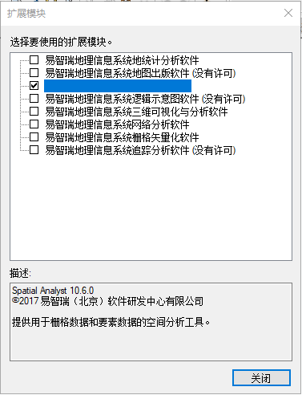
1.设置分析环境
加载分析模块
启动ArcMap，点击【自定义】|【扩展模块】

Slide 4
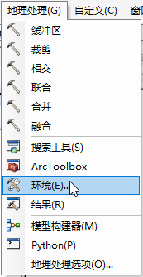
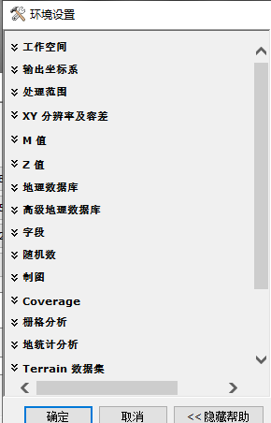
1. 设置分析环境
设置工作路径
设置单元大小
设置分析区域
设置坐标系统
……

Slide 5
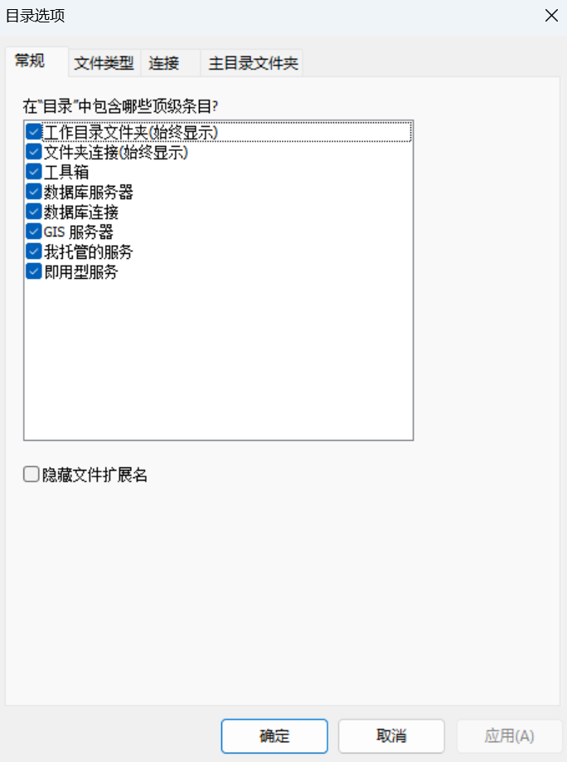
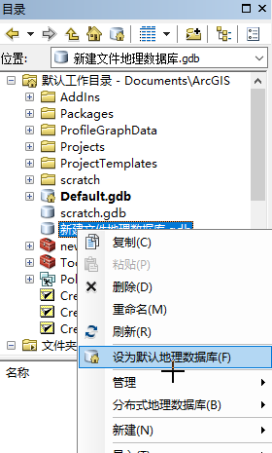
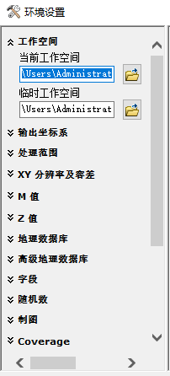
1.设置分析环境
设置工作路径
【目录】窗口菜单中【默认工作目录】
设置默认工作目录及默认地理数据库
在ArcMap主菜单上，【地理处理】|【环境】|【环境设置】
设置当前工作空间和临时工作空间

Slide 6
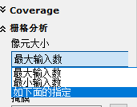
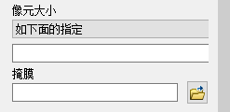
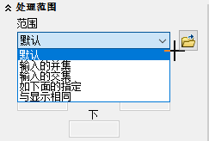
1.设置分析环境
设置单元大小：
打开【环境设置】|【像元大小】
最大输入数：取输入栅格数据的最大的格网单元
最小输入数：取输入栅格数据的最小的格网单元
如下面的指定：采用文本框输入的单元大小
与**同栅格大小
设置分析区域
设置最大分析范围
默认值，在地图的可视区域上进行分析
设置局部分析区域
设置分析掩膜

Slide 7
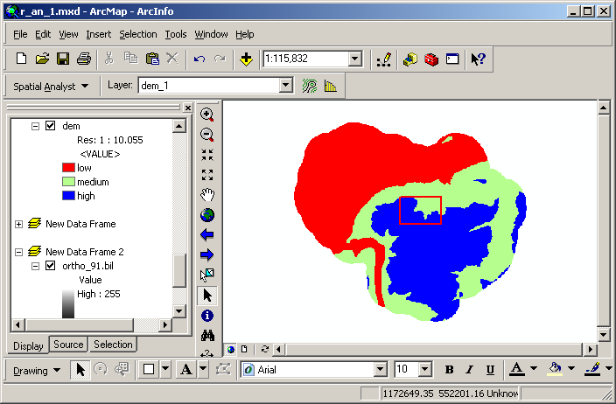
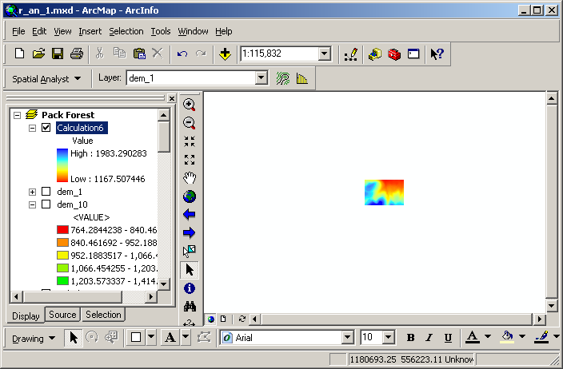
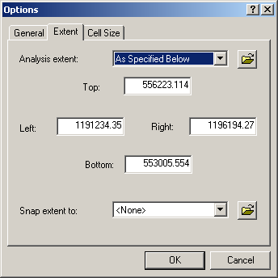
1.设置分析环境

Slide 8
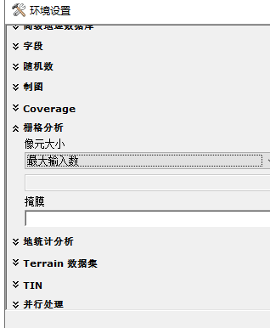
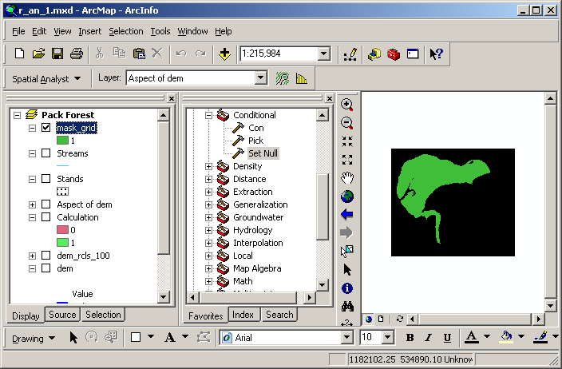
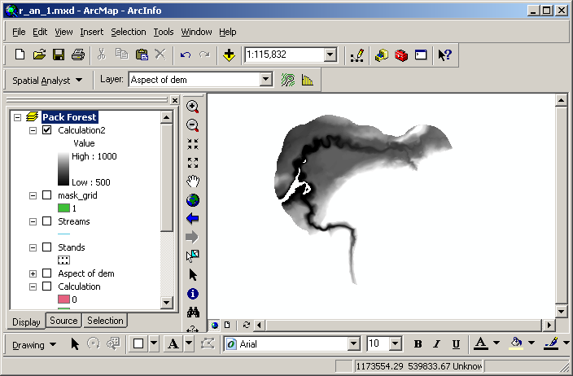
1.设置分析环境 设置分析掩模
分析掩模定义了输出栅格的范围
掩模是根据已存在的栅格的 “有效数据”
区域生成的，而不是矩形区域(分析范围
中指定的是矩形区域)
分析掩模定义了输出栅格的形状

Slide 9
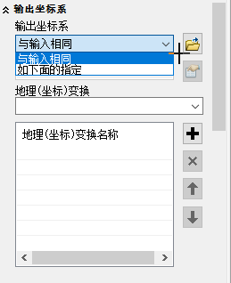
1.设置分析环境
坐标系统
不同来源、不同坐标系的空间数据需要坐标转换，
可在获得新数据时利用环境设置中的坐标系统统一
坐标系。
打开【环境设置】，展开【输出坐标系】

Slide 10
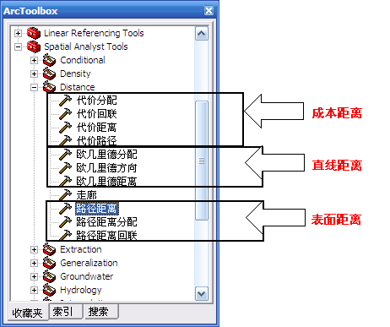
2.距离制图
距离制图是根据每个栅格与其最近邻要素（源）的距离进行分析制图。

Slide 11
2.距离制图
距离制图主要通过距离分析函数来完成。距离制图的基础：
源：距离分析中的目标或目的地，特征表现为离散点、线、面。
成本：到达目标、目的地的花费，包括金钱、时间等。
成本距离加权数据：记录每个栅格到距离最近、成本最低的最少累加成本。
距离方向数据：从某一单元出发，沿着最低累计成本路径到达最近源的路线方向。
分配数据：记录每一个单元隶属的最近源信息。

Slide 12
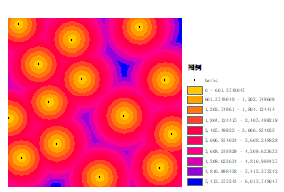
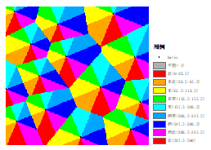
2.距离制图
直线距离：计算每个栅格与最近源之间的欧氏距离，并按距离远近分级。直线距离可以用于实现空气污染影响程度分析、寻找最近医院、计算与最近超市的距离等操作。
【Spatial Aanalyst工具】|【距离】|【欧氏距离】

Slide 13
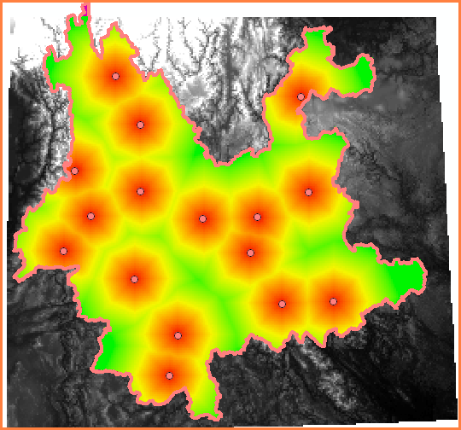
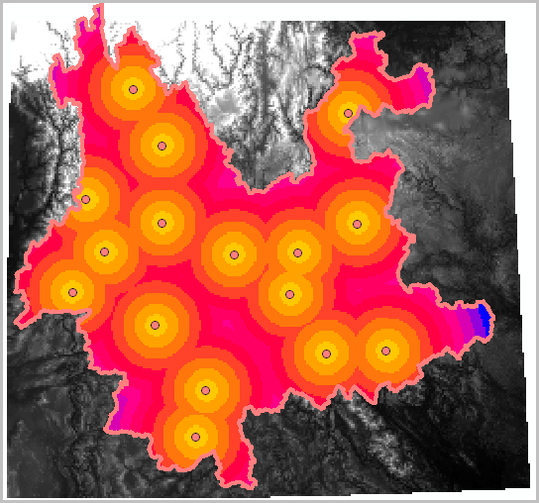
2.距离制图
左图：表面距离
下图：直线距离

Slide 14
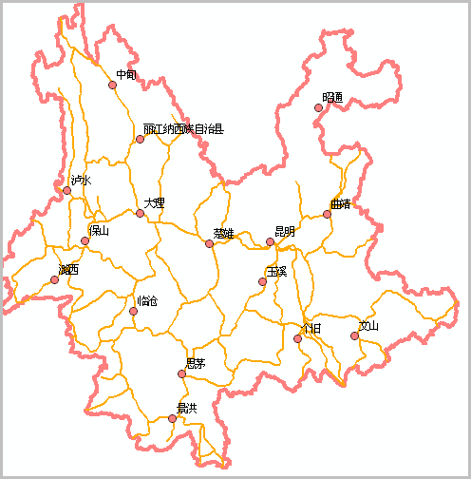
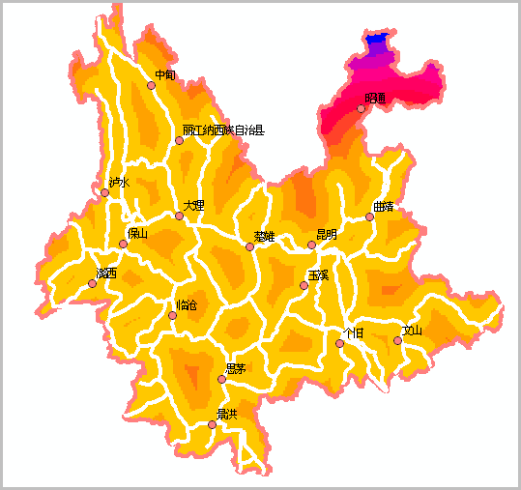
2.距离制图
线要素直线距离分析

Slide 15

2.距离制图
区域分配：通过分配函数将所有栅格单位分配给离其最近的源。
分配功能可以用于超市服务区划分、寻找最近邻学校、找到医疗设备配备不足的地区等条件。
【Spatial Analyst工具】|【距离】|【欧氏分配】
以“banks”作为源数据，显示银行的服务区范围。

Slide 16
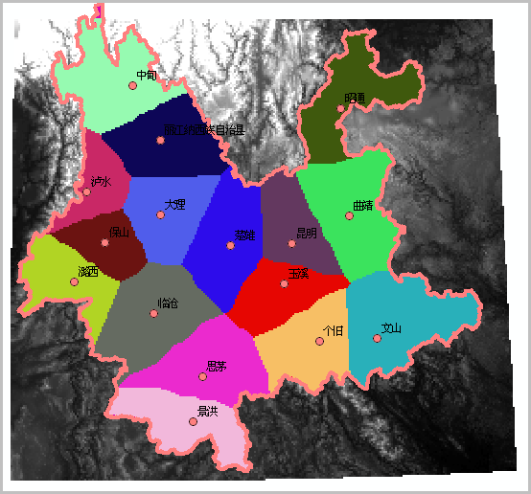
2.距离制图
右图－基于路径距离的邻近分配
output cells have the value of the closest input feature

Slide 17
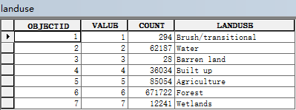
2.距离制图
成本距离：通过成本距离加权 函数，计算出每个栅格到距离最近、成本最低源的最少累积成本。
【Spatial Analyst工具】|【距离】|【成本距离】
输入”banks”作为数据源，输入土地利用图“landuse”作为成本数据。
土地利用类型按照通达性不同赋予不同的权重，分为7个等级。
成本距离加权函数通过成本因子修正直线距离，获得每一像元到距离最近、成本最低源的最小累积成本。

Slide 18
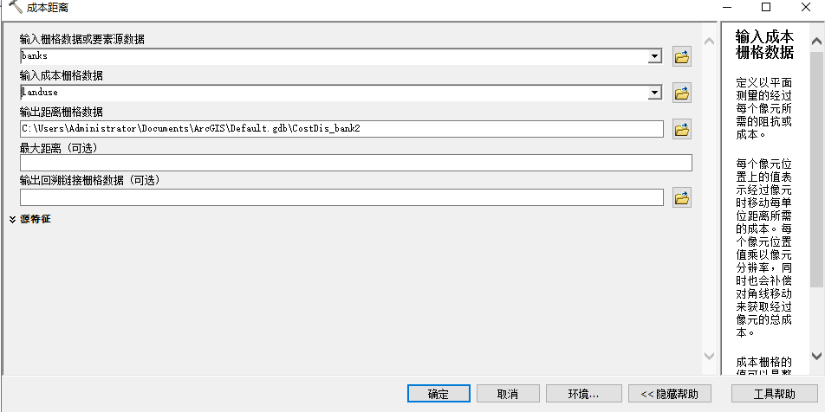
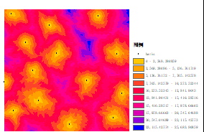
2.距离制图

Slide 19
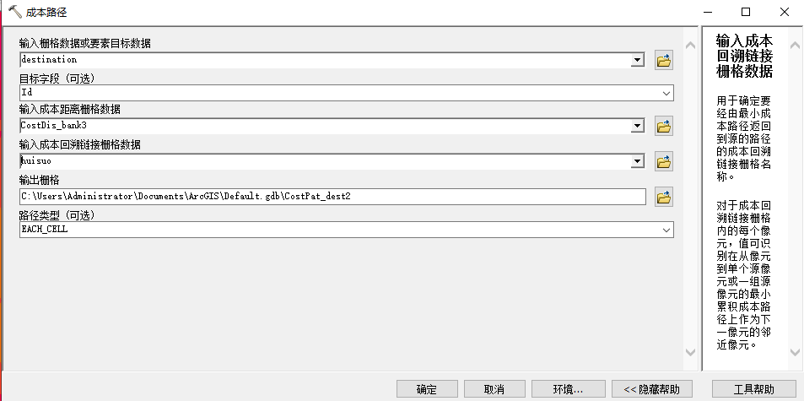
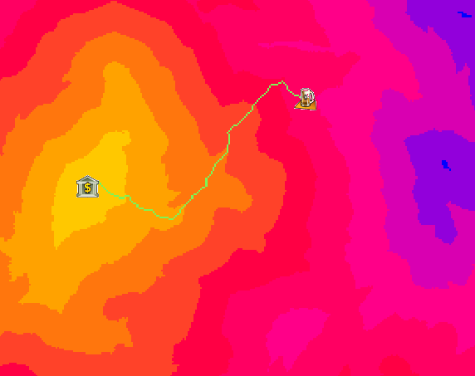
2.距离制图
最短路径：获取从某点或一组点出发，到达一个目标地或一组目标地的最短直线距离或最小成本距离。
【Spatial Analyst 工具】|【工具】|【成本距离】,计算距离栅格和回溯链接栅格。
【Spatial Analyst 工具】|【工具】|【成本路径】,获得出发点到目的地最短路径。

Slide 20
3.密度制图
密度制图根据输入的要素数据集计算整个区域的数据聚集状况，从而产生一个连续的密度表面。密度制图大多由点数据生成，以每个待计算格网点为中心，进行圆形区域搜寻，从而计算每个格网点的密度值。本质上，密度制图是一个通过离散采样点进行表面内插的过程。根据内插原理不同分为：
核函数密度制图
简单密度制图

Slide 21
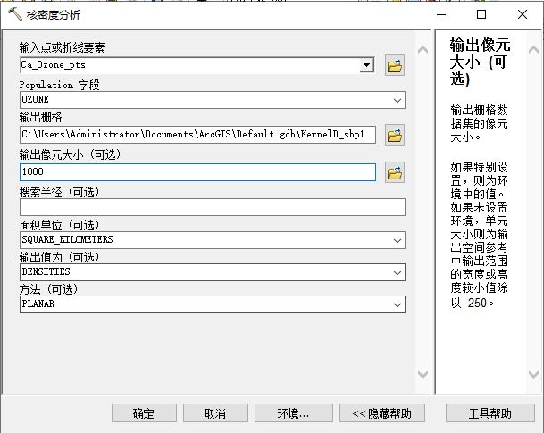
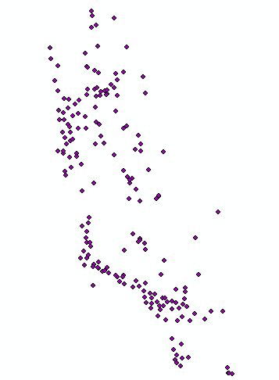
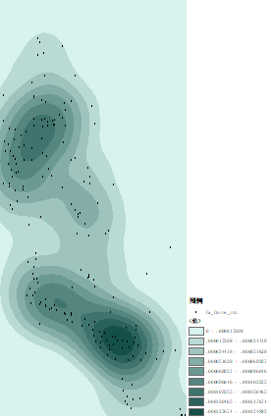
3.密度制图
【Spatial Analyst工具】|【密度制图】|【核密度分析】

Slide 22
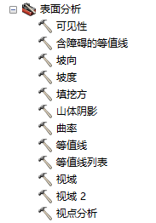
4.表面分析
【Spatial Analyst工具】|【表面分析】
等值线绘制
地形因子提取
坡度提取
坡向提取
平面曲率、剖面曲率提取
山体阴影

Slide 23
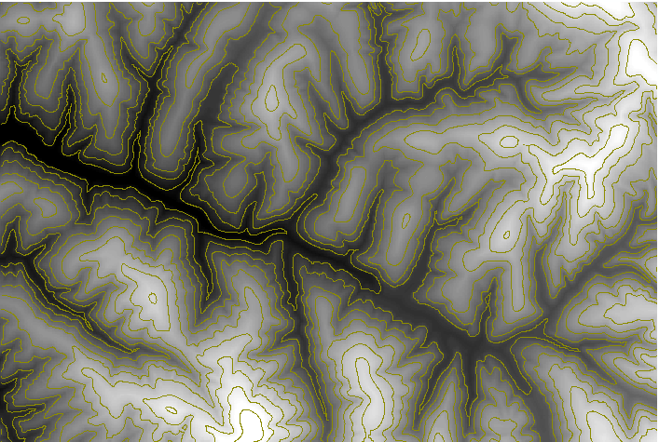
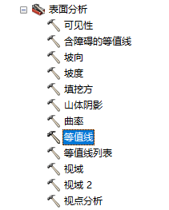
4.表面分析
等值线
【Spatial Analyst工具】|【表面分析】|【等值线】
设置等值线间距

Slide 24
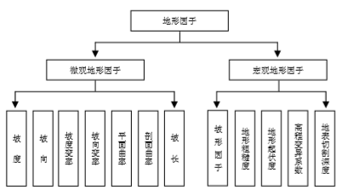
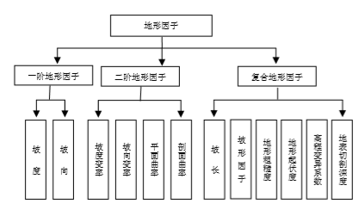
4.表面分析
地形因子提取：不同的地形因子从不同侧面反映了地形特征，常用的地形因子可以划分为微观地形因子和宏观地形因子。
按照提取地形因子差分计算的阶数，又可将地形因子分为一级地形因子、二阶地形因子和高阶地形因子。

Slide 25
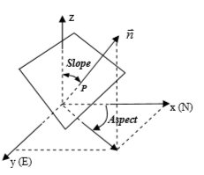
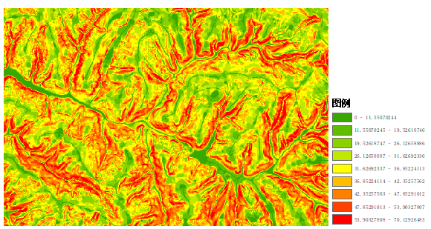
4.表面分析
坡度：地表面任一点的坡度是指过该点的切平面与水平地面的夹角，坡度表示地表面在该点的倾斜程度。
【Spatial Analyst】|【表面分析】|【坡度】

Slide 26
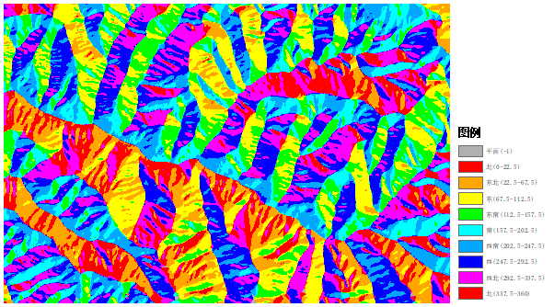
4.表面分析
坡向：指地表面上一点的切平面的法线矢量在水平面的投影与过该点的正北方向的夹角。坡向值规定正北方向为0°，按顺时针方向计算，取值范围为0°~360°。
【Spatial Analyst】|【表面分析】|【坡向】

Slide 27
4.表面分析
平面曲率、剖面曲率
地面曲率：地形表面一点扭曲变化程度的定量化度量因子，它在垂直、水平
两个方向上的分量分别称为剖面曲率和平面曲率。
剖面曲率：是对地面坡度的沿最大坡降方向地面高程变化率的度量。
【Spatial Analyst】|【表面分析】|【曲率】

Slide 28
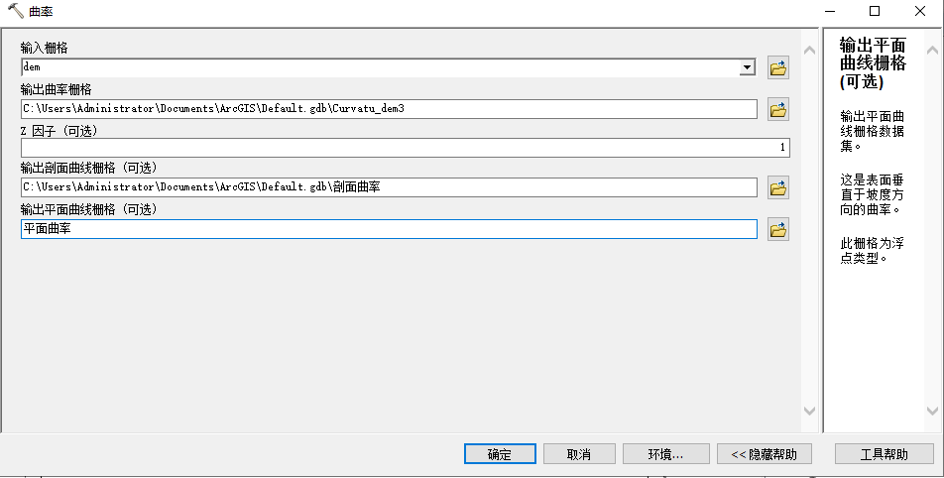
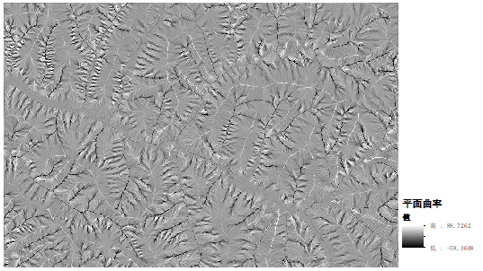
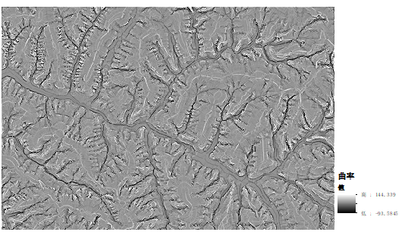
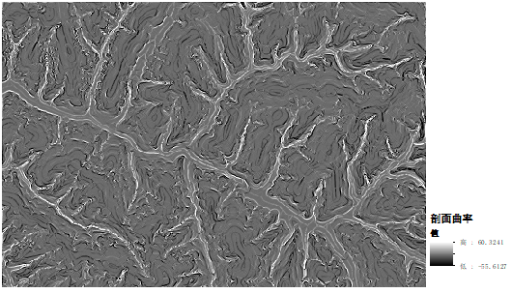
4.表面分析

Slide 29
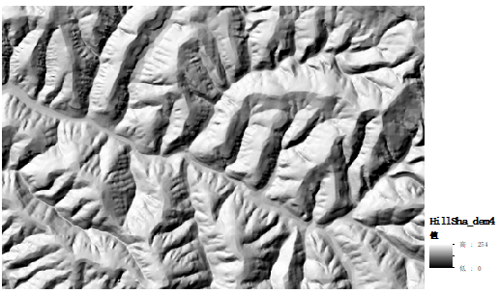
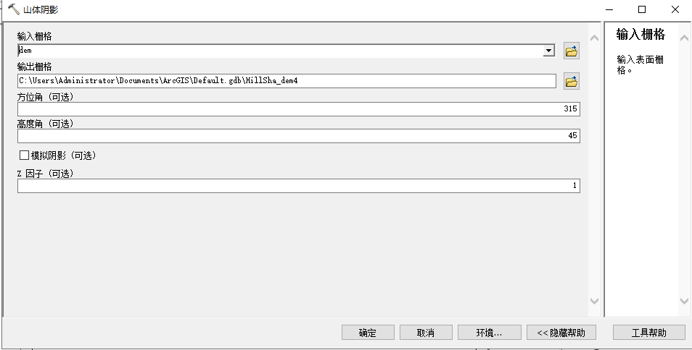
4.表面分析
山体阴影：根据假想的照明光源对高程栅格图的每个栅格单元计算照明值。山体阴影图不仅很好地表达了地形的立体形态，而且可以方便提取地形遮蔽信息。包括三个参数：太阳方位角、太阳高度角、表面灰度值。
【Spatial Analyst】|【表面分析】|【山体阴影】

Slide 30
5.栅格计算
栅格计算是数据处理和分析最为常用的方法，也是建立复杂的应用数学模型的基本模块。
栅格计算器
数学运算
函数运算

Slide 31
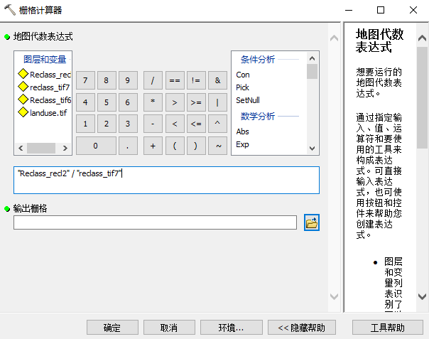
5.栅格计算
栅格计算器
【Spatial Analyst工具】|【地图代数】|【栅格计算器】工具

Slide 32
5.栅格计算
数学运算
算术运算符：加、减、乘、除
布尔运算符：主要包括和（&）、或（|)、亦或（!) 基于布尔运算来对栅格数据进行判断，判断若为真，输出结果为1；若为假，则输出结果为0。
关系运算符：=，<，>，<>，>=，<=；以一定的关系条件为基础，符合条件为真，赋予1值，不符合条件的为假，赋予0值。

Slide 33
5.栅格计算-函数运算
除基本数学运算符，还包括较为复杂的数学函数运算及栅格数据空间分析函数运算。
算术函数
三角函数：Sin、Cos、Tan、Asin、Acos、Atan
对数函数：Exp（底数e)、Exp（底数10）、Exp（底数2）;Log(自然对数）、Log10（底数10）、Log2（底数2）
幂函数(Power): Sqrt(平方根）、Sqr(平方）、Pow(幂）
栅格数据空间分析函数：ArcGIS自带的大部分栅格数据分析与处理函数，如栅格表面分析中的Slope、hillshade等

Slide 34
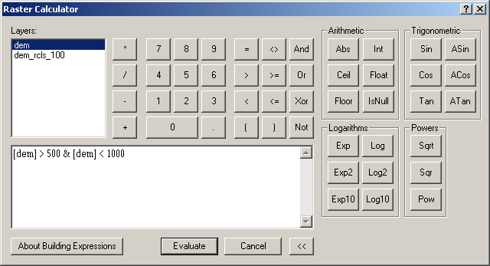
5.栅格计算
Raster Calculator可完成各种地图代数运算
函数运算 （算术、三角、 对数、幂）
数学运算（算术、布尔、关系）
栅格图层
表达式输入框

Slide 35
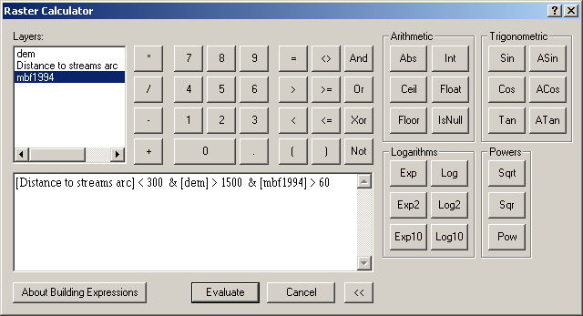

5.栅格计算-栅格查询
构造查询表达式
同时查询多个栅格图层

Slide 36


5. 栅格计算
栅格查询
图层叠加分析

Slide 37


5.栅格计算-叠加分析
栅格数据基于相同坐标系统
基于栅格单元（像元）进行;
多个栅格图层中具有相同的X,Y的像元进行运算
输出结果为单一栅格图层，复合了参与运算的各栅格图层的信息

Slide 38

6.重分类
重分类即对原数值进行重新分类整理，从而得到一组新值并输出。重分类的关键是确定原数据到新数据之间的对应关系。
一般包括四种基本分类形态：
新值替换
空值设置
旧值合并
重新分类

Slide 39



6.重分类
新值替换：主要用于数据更新，如气象信息的实时更新、土地利用类型的变更等。
【Spatial Analyst 工具】|【重分类】|【重分类】工具
输入“landuse”作为需要变更的图层，选择变更字段”Value ”，以6(林地）代替5（农地）

Slide 40



6.重分类
空值设置：设置空值通常用来控制栅格计算,土地变更后需要查找土地变更区域。
【Spatial Analyst 工具】|【地图代数】|【栅格计算器】
0表示土地利用类型未变更
1 表示土地利用类型已变更

Slide 41



6.重分类
【Spatial Analyst 工具】|【重分类】|【重分类】工具
将旧值中的0值（为变更的土地利用类型）所对应的新值设置为NoData

Slide 42





6.重分类
旧值合并：主要为了简化栅格信息
【Spatial Analyst 工具】|【重分类】|【重分类】工具

Slide 43




6.重分类
重新分类：对数据采用新的等级体系分类
【Spatial Analyst 工具】|【重分类】|【重分类】工具.
【分类】|【方法】，选择手工分类、相等间距、自定义间距、分位数、自然断点分级法、几何间距、标准差等方法
可修改中断值

Slide 44
7.统计分析
统计分析：可以从GIS数据中提取地图无法获得的额外信息，如数据的分布情况、空间趋势等。
常用于探索数据，如检查特定属性值的分布或者查异常值（极高值或极低值）、统计分析有助于重分类或查找错误。
统计分析还可以进行分类汇总；还可以用于识别和确认空间模式，如判断一组要素的中心、方向趋势或者要素是否聚类。
像元统计
邻域统计
分类区统计

Slide 45

7.1 像元统计
像元统计 (Cell Statistics ）：在多层面栅格叠加分析时，基于栅格像元为单位进行像元统计。
要求输入多个栅格来计算输出的每一个栅格单元的统计值。
分析一些随时间变化的现象（如十年土地变化、不同年份的温度变化等）

Slide 46





7.1 像元统计
数据：
1990年－2000年降雨量观测点数据
通过空间插值生成降雨量分布图
通过局部统计功能计算多年平均降雨量分布图

Slide 47


7.1 像元统计
以新疆1995~2015年每五年的土地利用类型变化分析为例。
【Spatial Analyst 工具】|【局部分析】|【像元统计数据】
输入1995~2015年新疆的土地利用栅格
【叠加统计】选项中选择“VARIETY”计算
输入的五个土地利用图层的变异度。

Slide 48

7.2 邻域分析
邻域统计是以待计算栅格为中心，向其周围扩展一定范围，基于这些扩展栅格数据进行函数运算，从而得到栅格值。
地理要素在空间上存在着一定的关联性。对于栅格数据所描述的某项地学要素，其中的(I，J)栅格往往会影响其周围栅格的属性特征。

Slide 49

7.2 邻域分析
邻域分析也称为窗口分析。窗口分析是指对于栅格数据中的一个、多个栅格点或全部数据，开辟一个有固定分析半径的分析窗口，并在该窗口内进行诸如极值、均值等一系列统计计算，从而实现栅格数据有效的水平方向扩展分析。
四种邻域分析窗口：
Rectangle:需要设置矩形的长和宽，缺省邻域大小为为3*3单元。
Annulus:需要设置内、外半径，通过X轴或Y轴的长度来指定。
Circle:需要输入圆的半径。
Wedge:需要输入起始角度、终止角度和半径三项内容。

Slide 50



7.2 邻域分析
在数字地形分析中，利用邻域统计平均值划分正负地形。
【Spatial Analyst工具】|【邻域分析】|【焦点统计】
输入窗口参数
统计类型“mean”
【地图代数】|【栅格计算器】
计算“dem-meandem”
差值小于0为负地形、大于0为正地形

Slide 51


7.2 邻域分析
11*11窗口求平均值
meanDEM
DEM

Slide 52

7.2 邻域分析
正负地形
Dem-meandem

Slide 53

7.2 邻域分析
地形起伏度是指特定的区域内，最高点海拔与最低点海拔的差值。是描述一个区域地形特征的宏观性指标。
【Spatial Analyst 工具】|【邻域分析】|【焦点统计】
求取邻域的最大值和最小值，邻域半径、类型可以自设。
【Spatial Analyst工具】|【地图代数】|【栅格计算器】
将最大值减去最小值即为邻域的起伏度

Slide 54
7.2 邻域分析 焦点统计
统计函数:
Minimum，最小值
Maximum，最大值
Mean，平均值
Median，中值
Sum（和）
Range（范围）
Standard Deviation（标准差）
Majority（主要值）
Minority（次要值）
Variety（变异度）

Slide 55


7.3 分类区统计
分类区统计，即以一个数据集的分类区为基础，对另一个数据集进行数值统计分析。包括计算数值得取值范围、最大值、最小值、标准差等。输出的结果是同一分类区被赋予相同的单一输出值。

Slide 56


7.3 分类区统计
利用分类区统计能够根据一个分区数据计算分区范围内所包含的另一个栅格数据的统计信息。例如，将某区域进行降水量统计分析时，需构建全区的降水量空间分布数据，再以分区数据对降水量进行空间统计。

Slide 57


7.3 分类区统计
【Spatial Analyst工具】|【区域分析】|【分区统计】
输入“Zone”作为分类器数据，选择“Index”表示分类区类别，设置“rainfall”作为需要统计的栅格数据。

Slide 58



7.3 分类区统计

Slide 59

8. 案例 1 熊猫密度制图
1 .欧氏分配
2. 栅格计算器
3. 连接和关联
4. 核函数密度
目的：熟悉 ArcGIS 密度制图的原理及差异性
要求：(1) 一个槽域范围只有一个或一对熊猫，假设熊猫槽域半径为5km;
(2) 由于熊猫的生存具有确定槽域特征，不同的采 样点具有不同的空间控制面积。假定熊猫活动范围分布满足以采样点为中心的泰森多边形；
(3) 在野外实采的熊猫活动足迹数据的基础上，以每个熊猫槽域范围为权重，制作该地区熊猫分布密度图。

Slide 60




8. 案例 1 熊猫密度制图

Slide 61


8. 案例 2 寻找最佳路径
（1）目的：熟悉ArcGIS 栅格数据距离制图、表面分析、成本权重距离、数据重分类、最短路径等空间分析功能
（2）要求：新建路径成本较少；新建路径为较短路径；新建路径的选择应该避开主干河流，以减少成本；新建路径的成本数据计算cost = Reclass_river + ( reclass_slope*0.6+reclass_QFD*0.4)；

